Slide 1
Evalink
Sistema de Evaluación de Desempeño Compromiso de Avance – 17 de octubre 2025
Equipo:
Vicente Farías
Sharay Muñoz
Sebasthian Silva

Slide 2
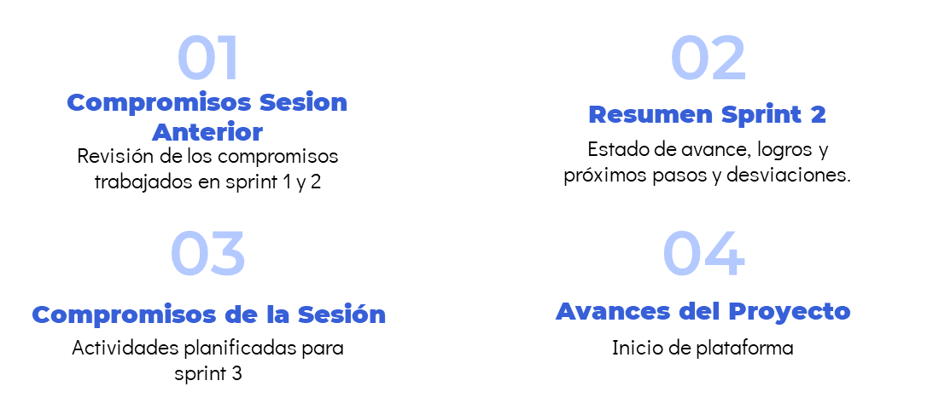
Agenda

Slide 3
Agenda
01
02
Compromisos Sesión Anterior
Resumen Sprint 3
Revisión de los compromisos trabajados en el Sprint 2
Revisión de los compromisos trabajados en el Sprint 3
03
04
Compromisos de la Sesión
Avances del Proyecto
Revisión de los compromisos trabajados en el Sprint 3
Revisión de los compromisos trabajados en el Sprint 3

Slide 4
Compromisos Sesión
ID | Actividad / Historia | Responsable | Sprint | Estado | Comentarios
13 | Historial de plantillas | SB | Sprint3 | Sin Iniciar | Guardado json y versión
19 | Implementar generación y validación de JWT + refresh en backend (Django). | VM | Sprint 3 | Sin Iniciar | Seguridad de APIs
22 | Pruebas unitarias de login y control de permisos. | SP | Sprint 3 | Sin Iniciar | Prueba de roles y permisos
33 | Asignar Autoevaluación | VM | Sprint 3 | Sin Iniciar | Prueba de RRHH
15 | Autoevaluación para docentes | SP | Sprint 3 | Sin Iniciar | Responder Formulario

Slide 5
Resumen Sprint 3
Fecha Reporte |  |  | Explicación del Desvío
17/10
Fecha inicio
16/10
Fecha Fin
30/10 |  |  | Próximos Hitos Claves
Estado Actual |  |  | Finalización Sprint 3: 30/10 Planificación Sprint 4: 31/10
Cerrado: 0%
En curso: 0%
Sin Iniciar: 100%
Estado del Sprint: En curso
Estado anterior (Sprint 2) | Temas Destacados |  | Temas Abierto
Avance Real: 97% | Logros Logramos mantener sesión activa mediante tokens y el uso de cookies implementación de bienvenida tras el inicio de sesión | Próximos pasos Completar formulario de autoevaluación
Avance Planificado: 100%
Desviación: 3%
Estado: Cerrado (Completado)

Slide 6
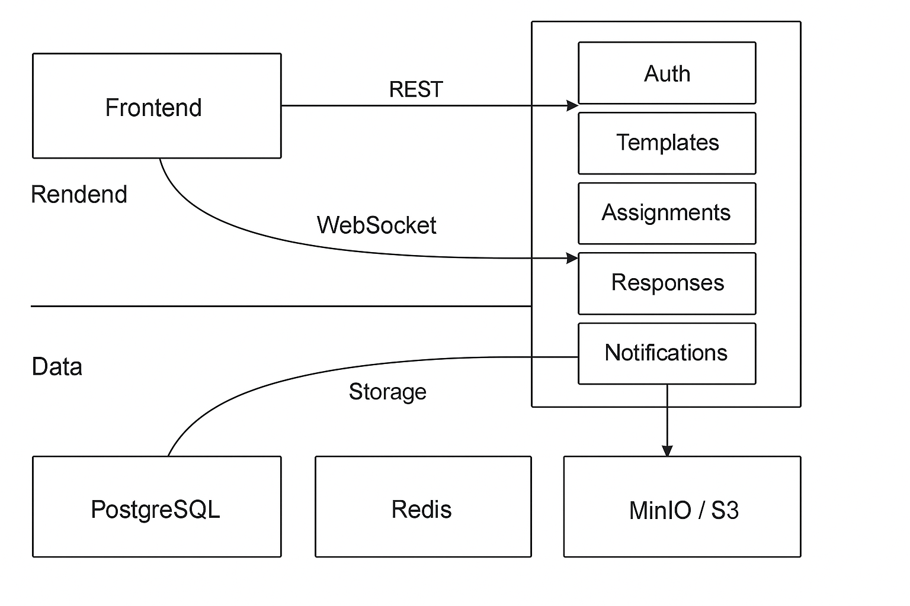
Avances – Diagrama Desarrollo Evalink

Slide 7
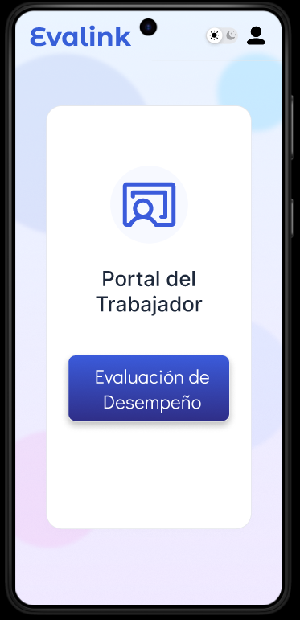
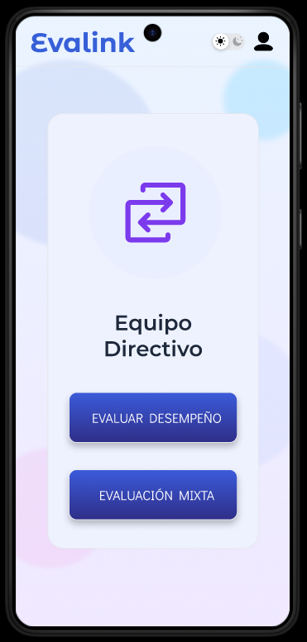
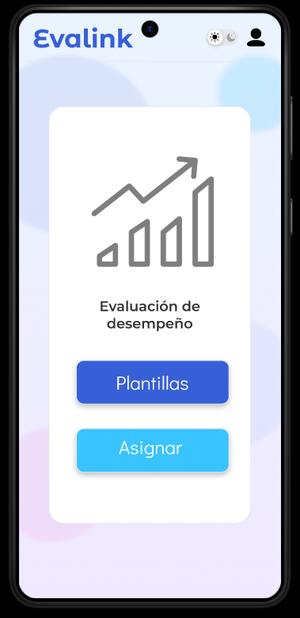
Diseños de Roles – Evalink
RRHH – Gestión de Evaluaciones
Docente – Portal del Trabajador
Evaluador – Equipo Directivo
Administra plantillas y asigna evaluaciones de desempeño al personal.
Accede y completa su propia evaluación de desempeño.
Realiza y supervisa evaluaciones individuales o mixtas.

Slide 8
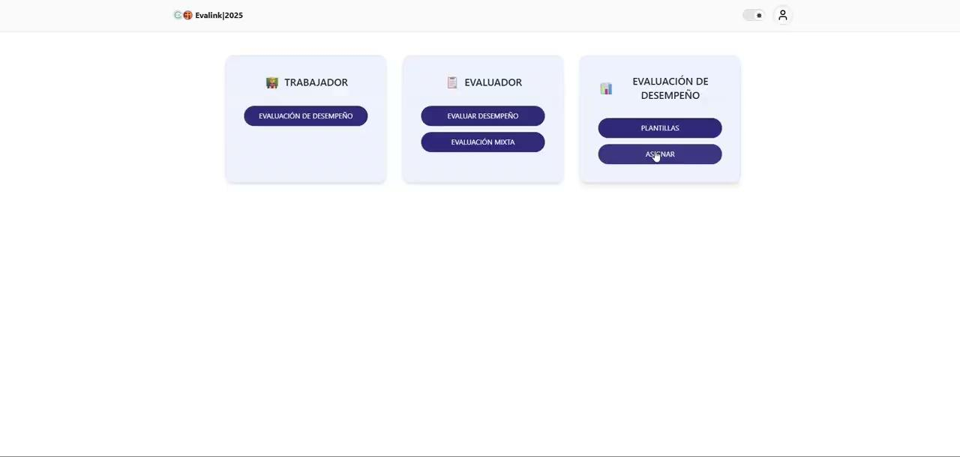
Plantilla de Evaluación

Slide 9
Muchas Gracias!

